Slide 1
ГБОУ Лицей 1451 г. Москва Учитель биологии Полянская Ольга Сергеевна Отдел зелёные водоросли Одноклеточные зелёные водоросли

Slide 2
Общая характеристика
Зеленая окраска
Окраска определяется наличием зелёного пигмента- хлорофила
Есть одноклеточные и многоклеточные водоросли
Зелёные водоросли не имеют корней, стеблей и листьев.
Это низшие растения

Slide 3
Обитают в пресных водоёмах, реже в морях
Встречаются на поверхности почвы. Скалах и коре деревьев
Одноклеточные зелёные водоросли
Хлорелла
Хламидоманада
Хлорококк

Slide 4
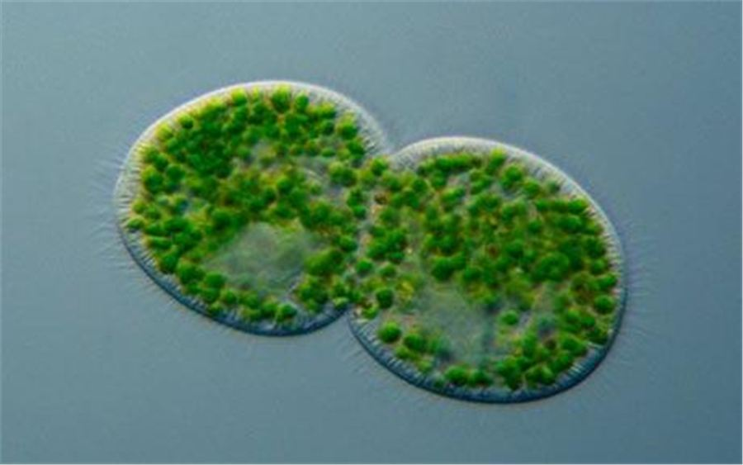
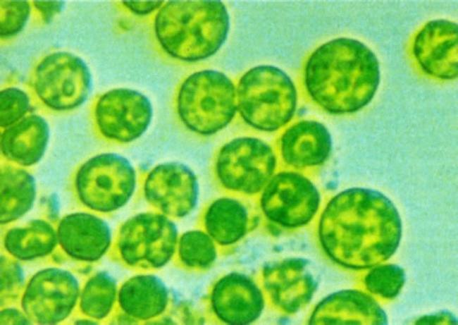
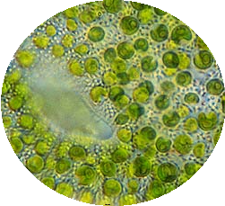
Хлорелла

Slide 5
Похожи на мелкие зелёные шарики
Обитают в пресной воде, на стволах деревьях, входят в состав тела лишайников

Slide 6
Строение хлореллы
Снаружи хлорелла покрыта оболочкой, под которой находится цитоплазма
Ядро

Slide 7
Через оболочку хлорелла поглощает:
Воду
Минеральные вещества
Углекислый газ

Slide 8
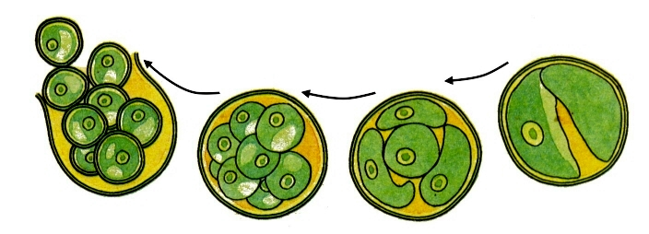
Размножение хлореллы
Из одной материнской клетки формируется от 4 до 32 спор

Slide 9
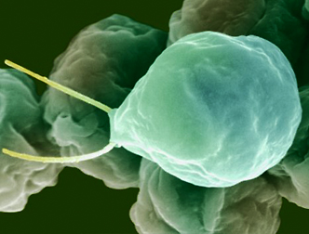
Хламидомонада
Обитает в пресных водоёмах
Ведёт подвижный образ жизни

Slide 11
Бесполое размножение

Slide 12
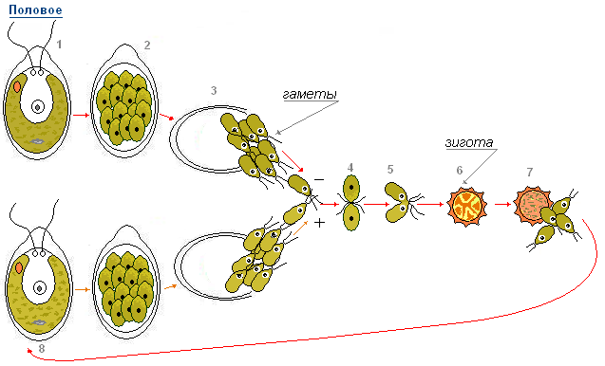
Половое размножение

